Slide 1
МБОУ СОШ с.Морен Эрзинского кожууна
Шагаа сценарийи
Тургускан башкы: Серээдар Айнаа
Леонидовна

Slide 2
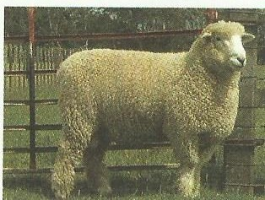
Харлыг кыштын адак айы тонгелекте
Хамык чоннун чыглып келгеш байырлаары
Шагаа келди, амыр-менди арат чонум!!!
Шагаа - Февраль 18 те 6.40 турда, 3 кок менгилиг,
коксумээр хой чылы дужуп келир.

Slide 3
Шагаа найыр будуузу боор,
Шак бо ойнун мунгаранчыын.
Аалдар одээн аштап ширбээн
Артыш шаанак айдызап кээр,
Шалып ишчи улус чонум
Шагда анаа белеткенген.
Аъш-чемнин дээжизин
Ам бо хунде делгеп салган
Оолдун кыстын оюнун ойнаар
Оран сава шагда белен
Кажык, тевек, даалы шупту
Хамык чуулдер четчир санныг,
Шуужуп келир аалчыларны
Чунгулаар тей манап турар
Дыка орай апарза-даа
Тывызыктар ыдып тоолдап
Удур-дедир кажык ойнааш
Уйгу-дыш-даа уттундурар.

Slide 4
Ынчангаштын аът чылы
Байырлажып чедип келди!
Дараазында ээлчегде – хой чылы
Амыр-менди айтырбышаан
Амыраанзыг маннап келди.

Slide 5
Тывынгырлар кайда силер
Тывызыкты тывынар-ла!
Шуглак чок удуур,
Суг чок чунар.

Slide 6
Хоо дег кара,
Хол кавайлыг,
Тун дег ак.
Челер, челер боорда,
Чел, кудуруу чок.
Маннаар, маннаар боорда,
Макпалчыы чок.
Унерде уне калбаш,
Кирерде кире калбаш.

Slide 7
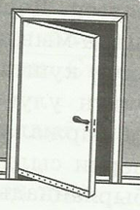
Хоо дег кара,
Хол кавайлыг,
Тун дег ак.
Челер, челер боорда,
Чел, кудуруу чок.
Маннаар, маннаар боорда,
Макпалчыы чок.
Унерде уне калбаш,
Кирерде кире калбаш.

Slide 8
Ребустарны тывынар-ла!!!
1

Slide 9
Ребустарны тывынар-ла!!!
1
2

Slide 10
Ребустарны тывынар-ла!!!
1
2

Slide 11
5
Чеди-Хол
6
Ийи-Тал
7
Чангыс хадын

Slide 12
Дурген-дурген дурген чугаа
Дурум таптыг дурген чугаа
Шынап-шынап, шынап чугаа
Шынчы состуг дурген чугаа.
Ыры, шулук, хоомей, сыгыт.
Ындынналдыр бадыраалы.

Slide 13
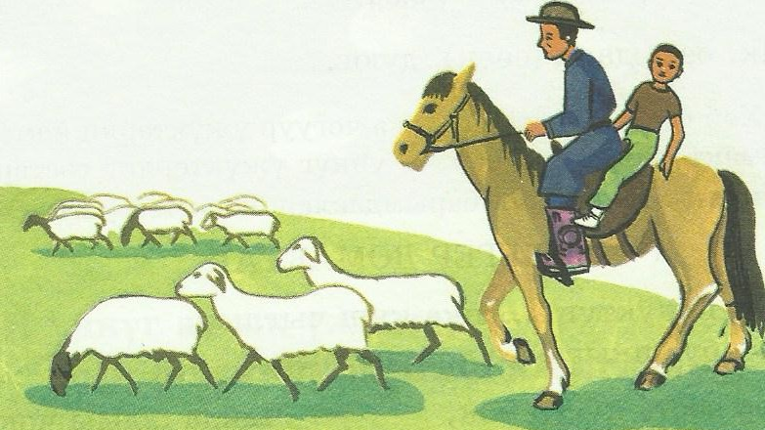
Кажан шагдан огбелернин
Кажыктажыр оюнун ам
Канчаар ойнаар билир бис бе?
Дорт-ле борбак кажык-биле
«Дорт берге» ойнай бергеш,
Дорт чузун мал душсе,
Толептиг бай эр-хей-дир сен!
Инек талазы
Аът талазы
Ошку талазы
Хой талазы

Slide 14
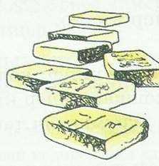
Даалы ойнаар, тевек тевер
Кузелдиглер кайда силер!
Чинчи шуру чажырары
Чизе солун оюн ол-дур.
Ону манаа ойнаалынар
Оолдар, кыстар бээрленер!

Slide 15
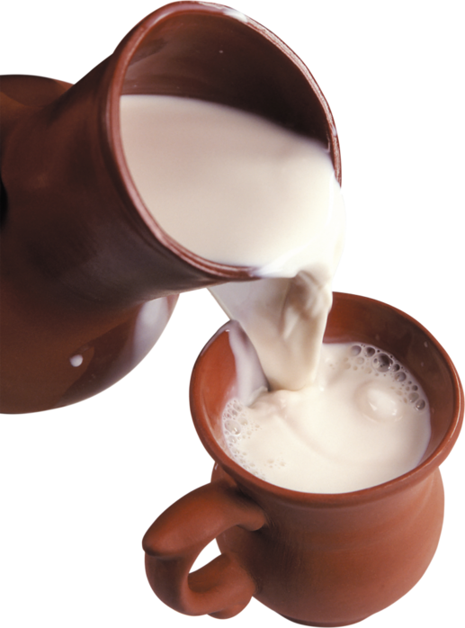
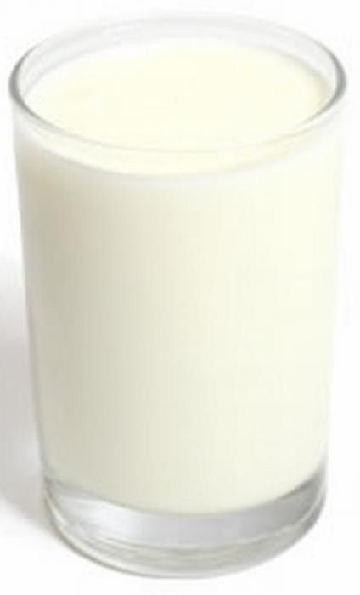
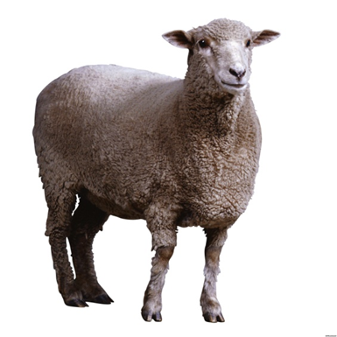
Ам бо унген чаа-чылда,
Амыдырал чуртталганар
Аас-кежиин бургээр болзун!
Эки-бакты сагынмайн,
Эвин-бодап эдержинер!
Сагыш-сеткил шуптунарда,
Сагган сут дег ак-ла болзун!
Чанчыл ындыг, ужур ындыг
Чалыы салгал ойнап-хоглеп,
Аай-дедир аалдар кезип,
Аъш-чемден чооглавышаан,
Найыр-дойну эгелээлинер!

Slide 16
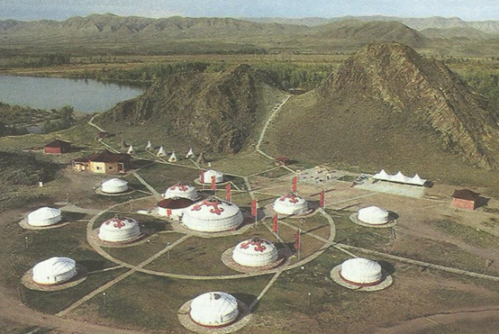
Ам-на харын аалдарже,
Аалдажып бараалынар!
Оюн ойнаар орлан-эрес,
Омак-хоглуг кымнар силер!
Барып, коруп, магадап,
Байырымныг мактаалынар
Аалдарже, аалдарже!!!

Slide 17
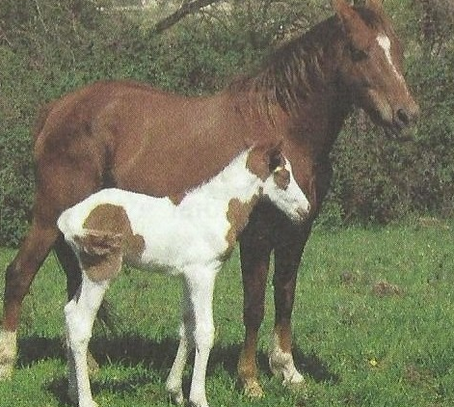
База катап шагаа-биле!!!
Эрги чылды эки удээл!!! Чаа чылды эки уткуул!!!

